Slide 1
Inclusione e personalizzazione nell’insegnamento delle STEAM
Lezione 4: Strategie della didattica
Parte II: Didattica inclusiva
Grzegorz Karwasz
Facoltà di Fisica, Astronomia e Informatica Applicata, Universita’ Nicolao Copernico, Torun, Polonia
karwasz@fizyka.umk.pl

Slide 2
Motivazione
La “democratizzazione” dell’educazione (vedi Giacomo Stella) richiede approcci nuovi: non si prattica più la selezione negativa, ma il diritto allo studio (e il diritto ad ottenere delle competenze, oltre un mero titolo) viene esteso su tutti («No student left behind»)
L’approccio intensivo richiederebbe di adeguare i metodi di «risveglio» intellettuale individuale, pur all’interno di un gruppo scolastico (o extra-scolastico). Abbiamo definito questa strategia, che è molto innovativa e per questo richiede molte risorse ed esperienze, «iper-costruttivismo»
In questa lezione parliamo delle due strategia già in atto nella scuola italiana: individualizzazione e personalizzazione.
Diversamente dalle altre lezioni, in questa l’oggetto dello studio sono le opinioni/ indicazioni di siti internet.
Si raccomanda la lettura autonoma di siti riportati nella lezione

Slide 3
Didattica inclusiva
Quando si parla di DIDATTICA INDIVIDUALIZZATA E PERSONALIZZATA PER DSA di cosa parliamo precisamente e in che cosa consiste?
Dobbiamo sapere che la Legge 170/2010 dispone che le istituzioni scolastiche garantiscano:
«l’uso di una didattica individualizzata e personalizzate, con forme efficaci e flessibili di lavoro scolastico che tengano conto anche di caratteristiche del soggetto, adottano una metodologia e una strategia adeguate».
Innanzi tutto dobbiamo capire che i termini utilizzati per definire la didattica individualizzata e personalizzata non sono da considerare sinonimi.
Legge 170/2010: didattica individualizzata e personalizzata come strumento di garanzia del diritto allo studio, con centralità delle metodologie didattiche, a non solo degli strumenti compensativi e delle misure dispensative.
CM, n.8 del 6/3/2913: «studenti in difficoltà hanno diritto alla personalizzazione degli apprendimenti», come previsto dalla legge 53/2003
https://didatticapersuasiva.com/didattica/didattica-personalizzata-e-individualizzata

Slide 4
Didattica inclusiva
L.53/2003 art.1. favorire la crescita e la valorizzazione delle persona umana, nel rispetto dei ritmi dell’età evolutiva, delle differenze e dell’identità di ciascuno e delle scelte della famiglia
art. 2. promuovere l’apprendimento in tutto l’arco della vita e assicurare a tutti pari opportunità … di sviluppare le capacità e le competenze, attraverso le conoscenze e le abilità … in coerenza con le attitudini e le scelte personali.
La prospettiva della personalizzazione, che evidenzia l’unicità di ogni studente, con le sue peculiari caratteristiche d’apprendimento non standardizzabili e il suo diritto ad essere accompagnato alla piena realizzazione di se stesso, dovrebbe essere un principio di riferimento fondamentale per tutta l’azione didattica, al di là delle specifiche situazioni di difficoltà.
Diverse strategie per raggiungere gli obiettivi ritenuti indispensabili per tutti
attraverso la definizione di tempi e modi
in sintonia con le sue capacità e problematicità
per aggiungere i massimi risultati possibili nelle diverse aree
e per esprimere al meglio le proprie potenzialità
nell’ottica delle costruzione di un proprio progetto di vita
https://didatticapersuasiva.com/didattica/didattica-personalizzata-e-individualizzata

Slide 5
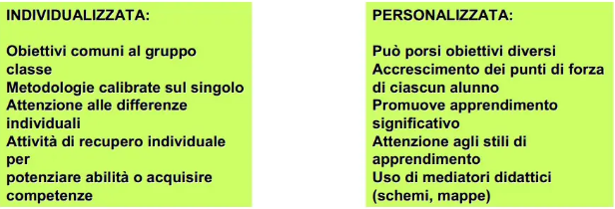
individualizzata vs personalizzata
La didattica individualizzata consiste nelle attività di recupero individuale, in classe o in momenti ad esse dedicati, secondo le forme di flessibilità consentite dalla normativa
La didattica personalizzata calibra l’offerta didattica, e le modalità relazionali, sulla specificità ed unicità al livello personale dei bisogni educativi
considerando le differenze individuali sotto il profilo qualitativo
si può favorire l’accrescimento dei punti di forza di ciascun alunno
lo sviluppo consapevole delle sue preferenze e del suo talento.
https://didatticapersuasiva.com/didattica/didattica-personalizzata-e-individualizzata

Slide 6
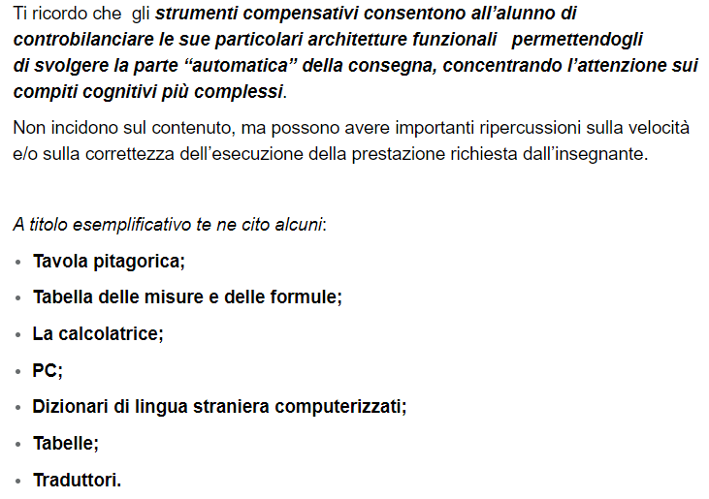
Misure dispensative vs. compensative
https://didatticapersuasiva.com/didattica/didattica-personalizzata-e-individualizzata

Slide 7
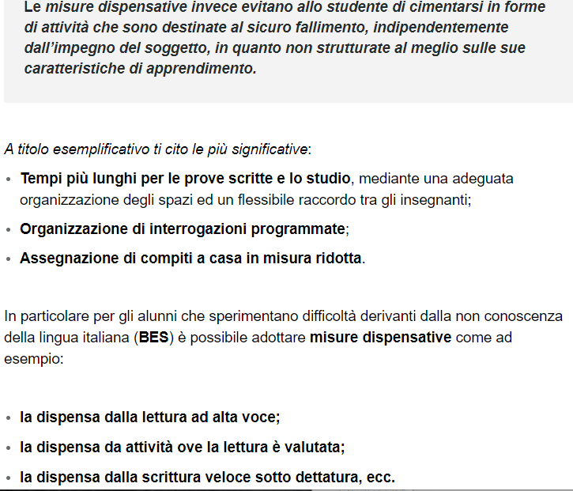
Misure dispensative vs. compensative

Slide 8
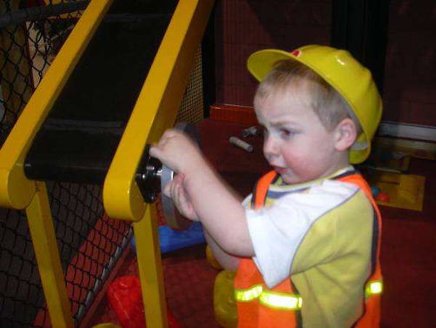
Aspetti pedagogici: individualità e personalità
Processo decisionale individuale
Responsabilità individuale
Visibilità individuale
Personalità individuale (=gioco di ruolo)
Canberra – Questacom
UniKids – Gorzów, Katowice
(foto MK)

Slide 9
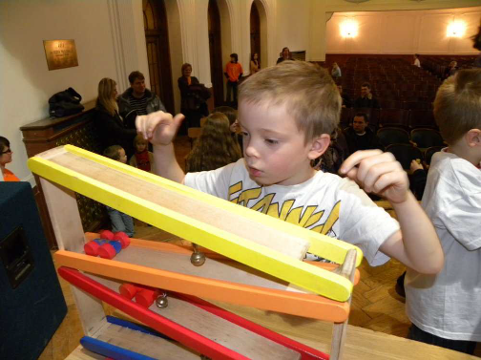
Aspetti pedagogici: individualità e personalità
Processo decisionale individuale
Responsabilità individuale
Visibilità individuale
Personalità individuale (=gioco di ruolo)
Canberra – Questacom
UniKids – Gorzów, Katowice
(foto MK)

Slide 10
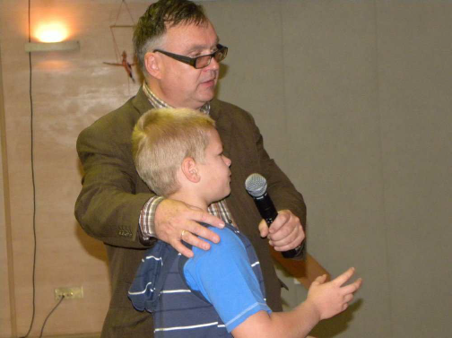
Aspetti pedagogici: individualità e personalità
Processo decisionale individuale
Responsabilità individuale
Visibilità individuale
Personalità individuale (=gioco di ruolo)
Canberra – Questacom
UniKids – Gorzów, Katowice
(foto MK)

Slide 11
Didattica inclusiva (matematica)
Stiamo vivendo un momento nel quale si parla, giustamente, sempre più di disturbi dell’apprendimento, dell’attenzione, di difficoltà scolastiche di diverso tipo di entità.
Il rischio diventa, però, che nel pensare al nostro ragazzo si pensi di fatto solo al suo disturbo e che, nel chiedersi quale proposta didattica prepararli, ci si focalizzi su cosa e come dispensare a compensare, piuttosto che su cosa richiedere che apprenda. È come se la difficoltà togliesse energia alla sfida educativa, che permette a ogni ragazzo di mettersi alla prova, e colorasse di patologico che ciò che di fatto rientra nella realtà scolastica che tutti abbiamo vissuto, fatti di argomenti facilmente affrontabili e di ostacoli da superare, di sforzi, soddisfazione e delusioni. (p.59)
In altre parole, piuttosto di parlare di diversi talenti, parliamo di diversi ma(n)cini. Piuttosto di valorizzare, cerchiamo di non penalizzare.
Roberta Donini, Federica Brembati Strategie, esempi e consigli prattici, in: Petrini Colori della matematica, De Agostini, 2018

Slide 12
Quattro pilastri della didattica inclusiva
La didattica inclusiva, che si qualifica come una didattica di qualità per tutti, ormai da tempo ha smesso di essere considerata come una corsia d’accesso solo per allievi con disabilità o bisogni educativi speciali. Possiamo considerarla sempre più come uno stile d’insegnamento, un orientamento educativo e didattico quotidiano che si prefigge di rispettare, valorizzare e capitalizzare le differenze individuali presenti in tutti gli allievi, con una particolare attenzione alle situazioni in cui tali differenze creano consistenti barriere all’apprendimento e alla partecipazione alla vita sociale.
1. Collaborazione: il principio dell’inclusione a scuola si concretizza solo in presenza di una forte collaborazione e co-partecipazione di tutti i soggetti coinvolti nel raggiungimento di questo ambizioso traguardo. Un principio destinato al fallimento se resta solo il frutto di qualche insegnante particolarmente volenteroso impegnato a creare piccole “isole felici”, dentro una scuola che alimenta altre priorità.
A. MORGANTI, F. BOCCI (2017) (a cura di), Didattica inclusiva nella scuola primaria, Firenze: Giunti https://www.giuntiedu.it/content/i-4-pilastri-della-didattica-inclusiva

Slide 13
4 pilastri della didattica inclusiva
Collaborazione: La scuola inclusiva è, al contrario, una comunità dove tutti, dirigenti, insegnanti, allievi, personale scolastico, famiglie, enti locali, servizi, diventano potenziali agenti di reali cambiamenti culturali, metodologici, didattici, organizzativi e strutturali.
Progettare in modo inclusivo significa pensare, qualsiasi sia la disciplina scolastica o il contenuto da veicolare, a forme di insegnamento personalizzato, multi-modale e multi-livello, perché ogni allievo affronta l’apprendimento a livelli e modi differenti
Efficacia: una didattica inclusiva sfida gli insegnanti a sviluppare un vasto repertorio di strategie didattiche considerate efficaci, non solo per allievi con bisogni speciali, ma per tutti.
Un insegnante inclusivo non può dimenticare la parte delle sue competenze relazionali ed emotive [...]
A. MORGANTI, F. BOCCI (2017) (a cura di), Didattica inclusiva nella scuola primaria, Firenze: Giunti.
https://www.giuntiedu.it/content/i-4-pilastri-della-didattica-inclusiva

Slide 14
4 pilastri della didattica inclusiva
La didattica inclusiva, che si qualifica come una didattica di qualità per tutti, ormai da tempo ha smesso di essere considerata come una corsia d’accesso solo per allievi con disabilità o bisogni educativi speciali. Possiamo considerarla sempre più come uno stile d’insegnamento, un orientamento educativo e didattico quotidiano che si prefigge di rispettare, valorizzare e capitalizzare le differenze individuali presenti in tutti gli allievi, con una particolare attenzione alle situazioni in cui tali differenze creano consistenti barriere all’apprendimento e alla partecipazione alla vita sociale.
Di seguito sono presentati quattro pilasti o elementi irrinunciabili di una didattica inclusiva:
Annalisa Morganti (Università di Perugia)
https://www.giuntiedu.it/content/i-4-pilastri-della-didattica-inclusiva

Slide 15
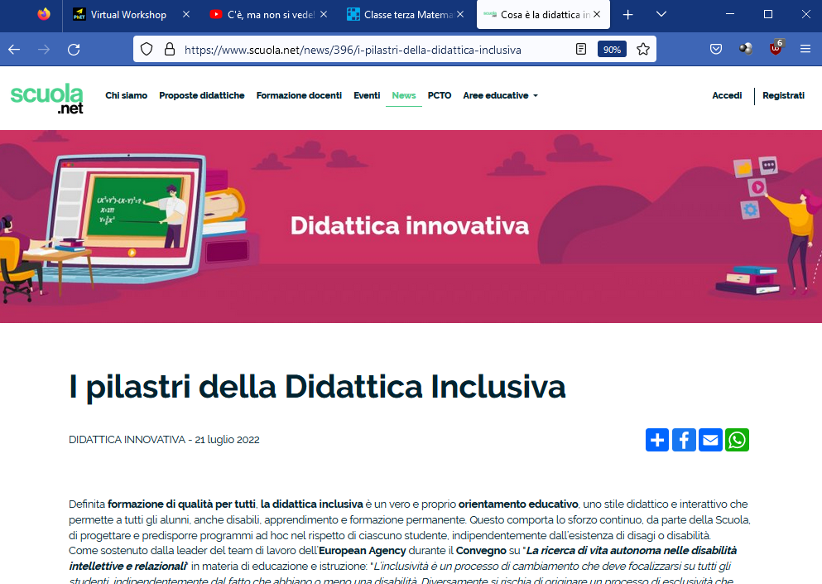
I pilastri della didattica inclusiva
https://www.scuola.net/news/396/i-pilastri-della-didattica-inclusiva

Slide 16
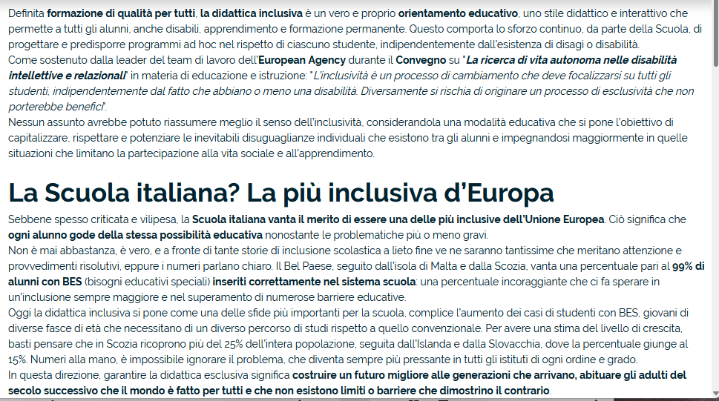
I pilastri della didattica inclusiva
https://www.scuola.net/news/396/i-pilastri-della-didattica-inclusiva
21/07/20221

Slide 17
I pilastri della didattica inclusiva
Ecco, la classe è un luogo fatto di persone con diverse attitudini, capacità e propensioni e il compito dei docenti è quello di guidare ciascuno in un percorso individualizzato e adatto alle proprie abilità.
L’obiettivo non è quello di superare il proprio compagno ma di lavorare insieme per crescere ed essere felici del lavoro svolto, anche se il risultato è diverso. In quest’ottica, la scuola diventa una meravigliosa realtà fatta di possibilità, crescita personale e gratificazione, dove lo straniero non si sente meno dell’italiano, e l’alunno con disabilità può interagire con la classe senza sentire il peso della sua situazione.
Ma come fare a ottenere un simile risultato? Quali sono i principi dai quali partire per dar vita a una didattica davvero inclusiva?
Potremmo semplificare i numerosissimi studi elaborati intorno alla questione con 4 principi che delineano quegli elementi imprescindibili per una didattica inclusiva d’eccellenza:
https://www.scuola.net/news/396/i-pilastri-della-didattica-inclusiva

Slide 18
I pilastri della didattica inclusiva
Progettare la didattica inclusiva
Si tratta di un sistema di apprendimento a più livelli che evita gli incidenti di percorso che solitamente rallentano la classe, causando inutili sprechi di tempo.
2. La collaborazione di tutto il sistema scuola
La didattica inclusiva richiede una vera e propria comunità composta da insegnanti di ogni materia, dirigenti, enti locali, personali scolastici, genitori e gli stessi allievi della scuola, una collaborazione fatta di menti e mani operose in grado di realizzare trasformazioni metodologiche, culturali, strutturali, didattiche e organizzative.
3. L’importanza delle emozioni e delle relazioni
Siamo esseri umani che necessitano di relazioni ed emozioni per poter essere continuamente stimolati a fare meglio, sapendo di poter contare su punti di riferimento solidi.
4. Strategie efficaci per creare inclusione - Le strategie elaborate dai docenti devono essere efficaci per gli alunni con speciali bisogni e per il resto della classe, ottenendo buoni risultati.
Scuola.net è un progetto La Fabbrica Spa - Viale Monza 259, 20126 - Milano

Slide 19
PDP: il Piano Didattico Personalizzato
Abbiamo visto come il PEI sia previsto in caso di disabilità accertata.
Ma quali sono le categorie che hanno diritto al PEI?
Vediamolo insieme e cerchiamo di capire quali tipologie di deficit possono essere considerate valide ai fini della redazione di un piano educativo individualizzato. La prima categoria da prendere in considerazione è quella dei bambini e ragazzi che presentano disturbi dell'apprendimento. La DSA, sempre più diffusa, è quella che viene regolamentata dall'apposita legge 170 del 2010. A questa si aggiungono i casi di deficit verbale o non verbale, che incidono sulla capacità dell'alunno di esprimersi correttamente e che si affiancano al deficit motorio. Con le sigle AD e HD si intendono altri due disturbi che danno diritto al PDP e che sono l'iperattività da una parte e il deficit di attenzione dall'altra, che possono influenzare la capacità del bambino o del ragazzo di seguire regolarmente le lezioni. Non solo disabilità e deficit, ma anche un più semplice svantaggio di tipo culturale o linguistico possono rappresentare un problema in ambito scolastico. Pensiamo poi a tutti quei casi di disagio sociale sui quali la scuola è in dovere di intervenire. A differenza del PEI, dunque, il PDP include casistiche molto ampie ed estremamente diversificate tra loro, ognuna con le sue peculiarità specifiche.
Ma il piano non basta. Come scrive P. Crispiani, insegnare vuol dire navigare
a vista, adeguarsi ogni talvolta che bisogna alle soluzioni nuove, inaspettate.
Scuola.net è un progetto La Fabbrica Spa - Viale Monza 259, 20126 - Milano

Slide 20
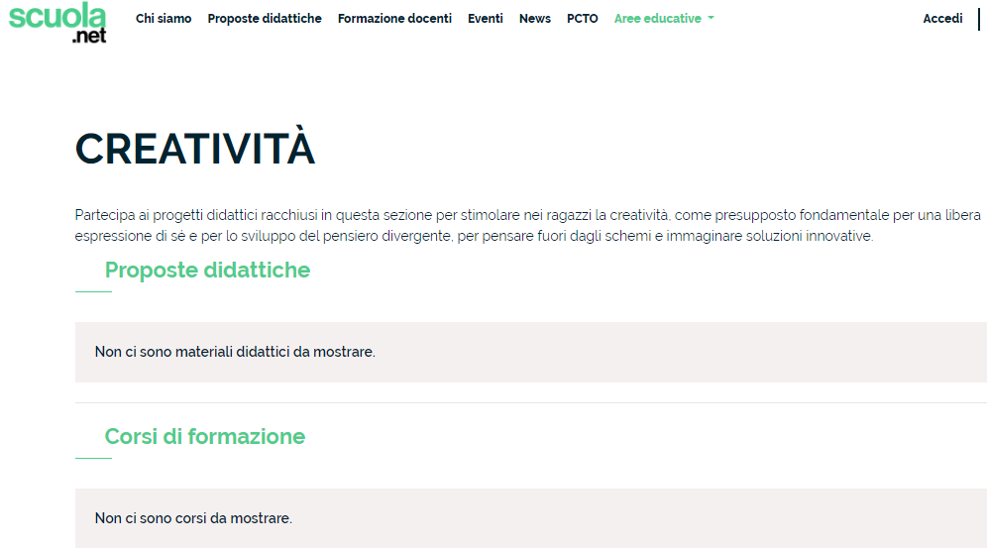
Un piano generale?
3. Esiste un elenco prefissato di strumenti compensativi e misure dispensative che sia funzionale a ogni alunno?
No, in quanto ogni studente ha bisogno di strategie che si riferiscono al suo profilo di difficoltà e punti di forza.
Una soluzione che è stata sperimentata con successo con un alunno no necessariamente ne aiuta un altro.
Scuola.net è un progetto La Fabbrica Spa - Viale Monza 259, 20126 - Milano

Slide 21
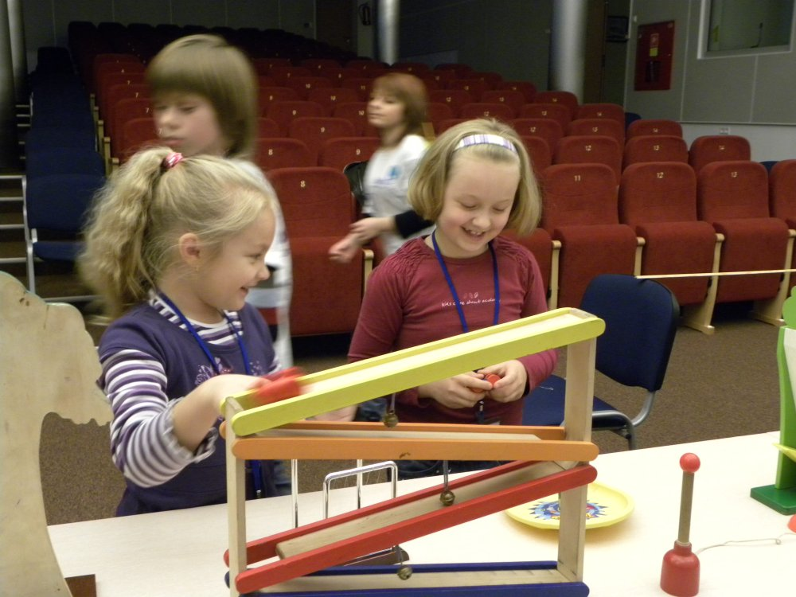
Libera esplorazione cognitiva, risposte autonome (= personalita’)

Slide 22
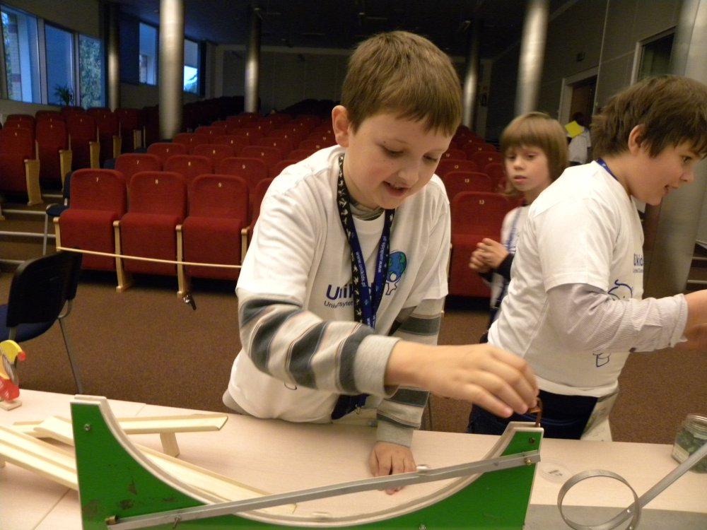
Libera esplorazione cognitiva, risposte autonome (= personalita’)
Notes:
22

Slide 23
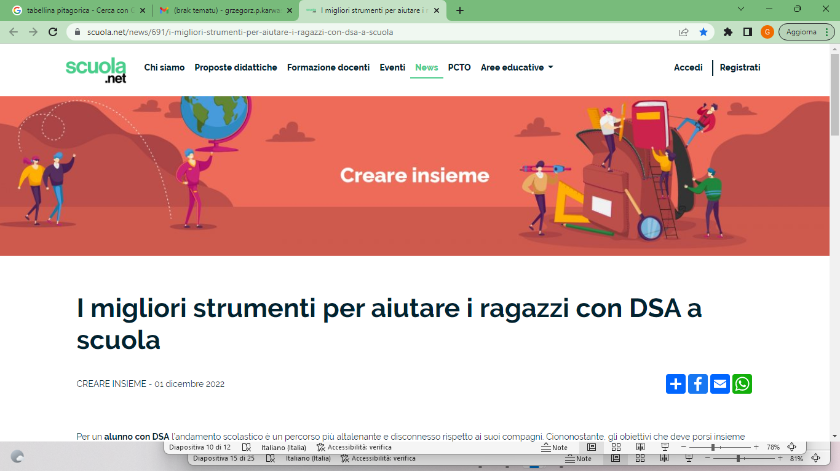

Slide 24
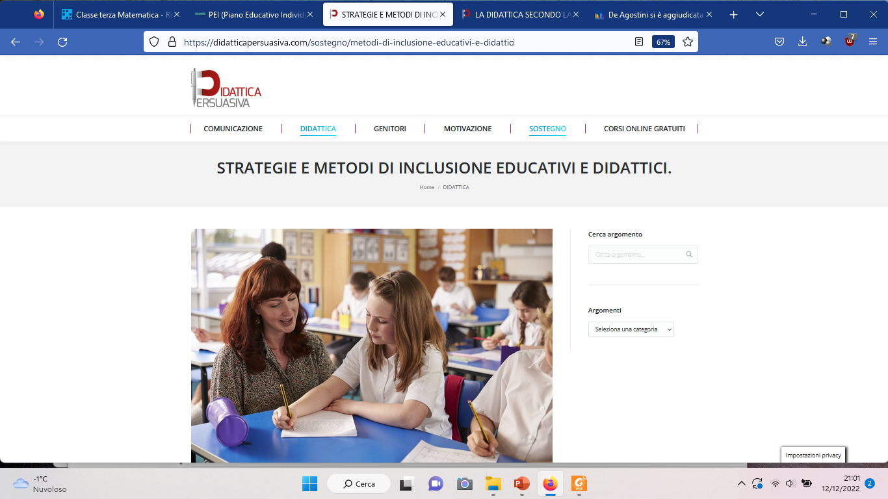
Leonardo Povia, 8/12/2022
https://didatticapersuasiva.com/sostegno/metodi-di-inclusione-educativi-e-didattici

Slide 25
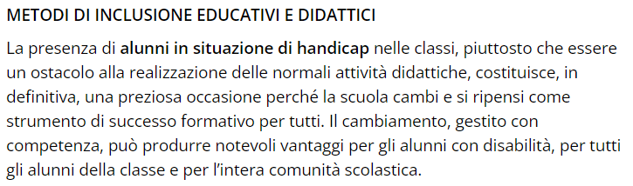
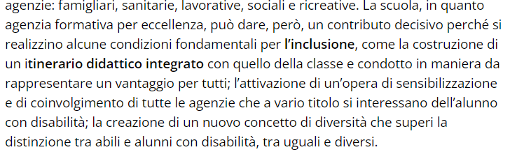
Perché la scuola cambi
«un percorso»
«senza distinzione»
Leonardo Povia, 8/12/2022
https://didatticapersuasiva.com/sostegno/metodi-di-inclusione-educativi-e-didattici

Slide 26
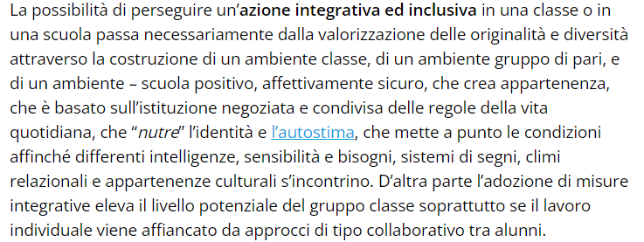
Metodi d’inclusione
«valorizzazione delle originalità» [in-dividuale]
«gruppo di classe» [iper-costruttivismo]
«lavoro individuale affiancato con la collaborazione»
[vedi: i principi della didattica]
Leonardo Povia, 8/12/2022
https://didatticapersuasiva.com/sostegno/metodi-di-inclusione-educativi-e-didattici

Slide 27
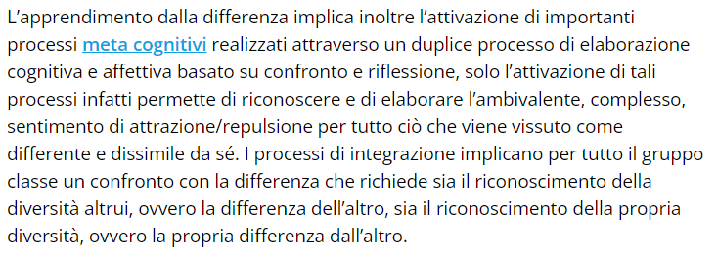
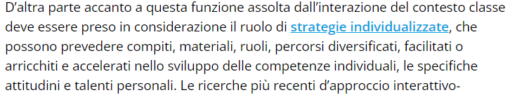
I processi meta-cognitivi
Tutti siamo diversi, e su queste diverse intelligenze/ abilità/ disabilità
Si costruisce il percorso didattico: di una unità didattica (una lezione)
ma in ugual modo di tutta la formazione educativa.
Ma il talento individuale deve essere inserito nel contesto di una classe.
Leonardo Povia, 8/12/2022, https://didatticapersuasiva.com/sostegno/metodi-di-inclusione-educativi-e-didattici

Slide 28
Conclusioni
Sono ben assodati (e ben capiti) i principi (e la distinzione) tra la didattica individualizzata e personalizzata, specie nel loro inquadramento legale
Le entrambe due didattiche richiedo ulteriori risorse: un’insegnante di sostegno oppure delle soluzioni didattiche variabili, variegate, innovative
Le soluzioni generali non esistono
Le soluzioni d’avanguardia rischiano di non essere accettate/ efficaci
In altre parole – cercheremo di dare proposte di soluzioni caso-per-caso, ogni talvolta che si presenta un’occasione
Ma la diversità può essere convertita in una ricchezza, inserendo un «talento» individuale nel contesto della classe – un luogo naturale per i processi d’integrazione
Ulteriore lettura consigliata: Leonardo Povia, 8/12/2022, https://didatticapersuasiva.com/sostegno/metodi-di-inclusione-educativi-e-didattici
Grazie per la Vs attenzione!

